Slide 1
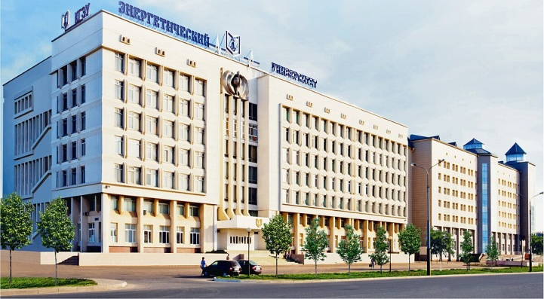
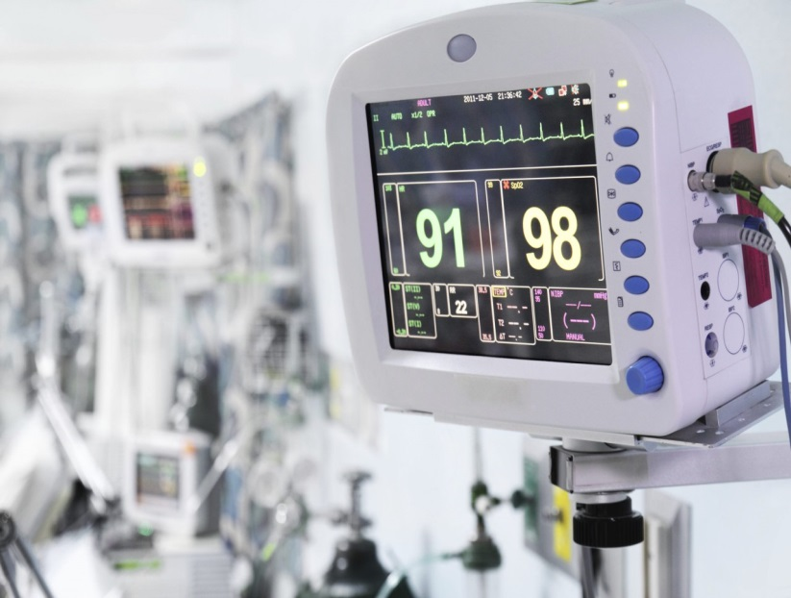
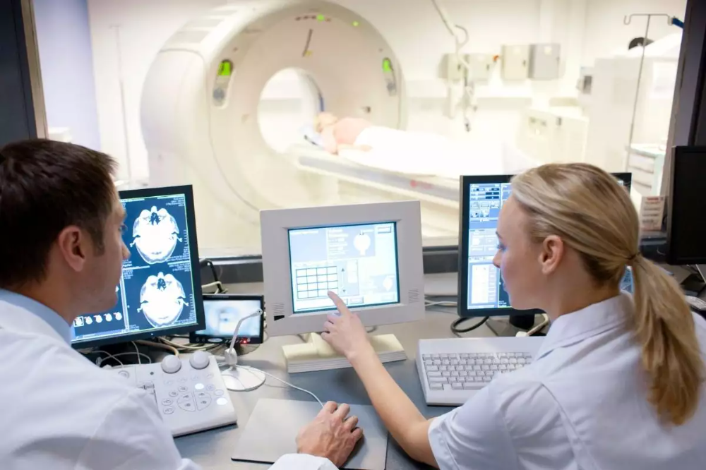
ФГБОУ ВО «Казанский государственный энергетический университет»
Кафедра «Приборостроение и мехатроника»
Направление 12.03.01 Приборостроение (бакалавриат)
25 бюджетных мест на профиль:
«Медицинская инженерия и цифровые технологии»
При обучении в бакалавриате по данному профилю у студента будет возможность получить дополнительное специальное медицинское образование по программе «Сестринское дело», бесплатно! (при участии Казанского медицинского колледжа и Казанского государственного медицинского университета)
Что я буду изучать?
01 Медицинские приборы, аппараты, системы и комплексы различного назначения
02 Проектирование медицинских микропроцессорных устройств и интеллектуальных приборов
03 Контроль и диагностика медицинских приборов и систем
04 Автоматизация обработки биомедицинской информации
05 Компьютерные сети, операционные системы и интерфейсы процессорных систем в медицинской технике
Дополнительно: дисциплины по медицинской образовательной программе «Сестринское дело»
Кем я смогу работать?
Инженером-разработчиком, проектировщиком медицинского оборудования
Инженером по обслуживанию, эксплуатации и ремонту медицинской техники
Инженером программистом, руководителем IT- подразделения в медицинских центрах
Инженером-исследователем в области медицинской инженерии и биомедицинским технологиям
Специалистом по разработкам и внедрением стандартов и норм для медицинской техники, инспекции и сертификации оборудования
¹Медицинским работником в медицинских учреждениях ²Медицинским работником по предоставлению различных косметологических услуг _______________________________________ ^{1,2} при получении диплома по специальности «Сестринское дело»

Slide 2
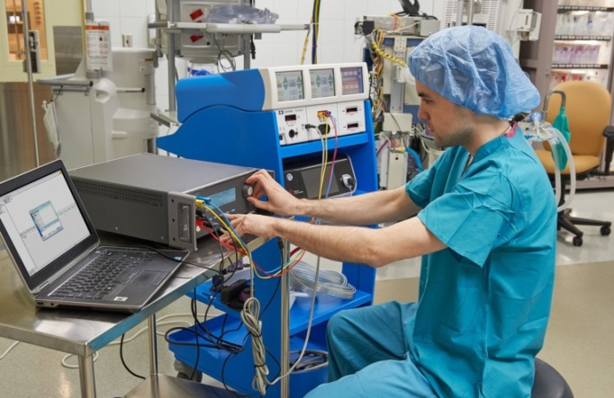
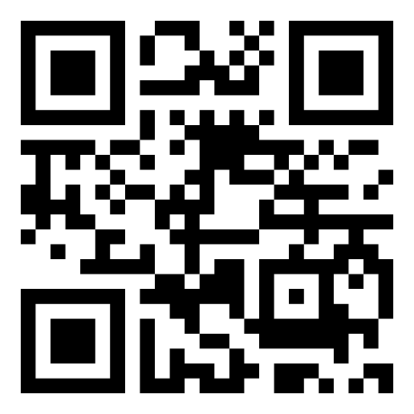
Какие навыки и знания я смогу получить?
Знание основных медицинских устройств и технологий
Навыки проектирования и разработки медицинской техники
Навыки интеграции цифровых технологий в клиническую практику
Навыки внедрения искусственного интеллекта в медицинскую практику
Знания и навыки по обработки медицинских сигналов и изображений
Знания по биоинформатике и цифровым технологиям применяемых в медицине
Навыки управления и внедрения новых медицинских технологий
Навыки по управлению проектами в области медицинской инженерии
Навыки использования в клинической практике – телемедицины
Знания и навыки в области фундаментальной медицины, и в частности, косметологии
Где я смогу работать?
Медицинские учреждения и больницы
На предприятиях, производителей медицинского оборудования
Компании по обслуживанию и ремонту медицинской техники
Косметологические кабинеты, в центрах здоровья и красоты
Фармацевтические компании
Исследовательские учреждения и научные лаборатории
Правительственные и нормативные агентства в области медицинской техники
Университеты и образовательные учреждения
Инновационные технологические компании в области биомедицины и биохимии
Логистические компании медицинской техники
Кафедра сотрудничает с ООО «Эйдос-Медицина», ГАУЗ «Межрегиональный клинико-диагностический центр», АО «Казанский медико-инструментальный завод», Научно-производственное объединение «Сетал», Производственно-технические объединение «Медтехника», ООО Яровит-Ярь (г. Москва), АО «Казанский оптико-механический завод» и другими ведущими предприятиями России.
Международное сотрудничество с Хошиминским технологическим университетом HCMUT (Вьетнам), Ханойским промышленным университетом (Вьетнам), Сумгаитским государственным университетом (Азербайджан), Каршинским инженерно-экономическим институтом (Узбекистан), Таджикским национальным университетом ТНУ (Таджикистан), Белорусско-Российским университетом, г. Могилев.
Контактная информация: 420066, г. Казань, ул. Красносельская, д.51.
Приемная комиссия: Тел. (843) 519-42-23, сайт КГЭУ: https://kgeu.ru
Кафедра ПМ: Тел. (843) 519-43-18, E-mail: kgeu_epa@mail.ru

